Slide 1
ITSS
Fait par JG

Slide 2
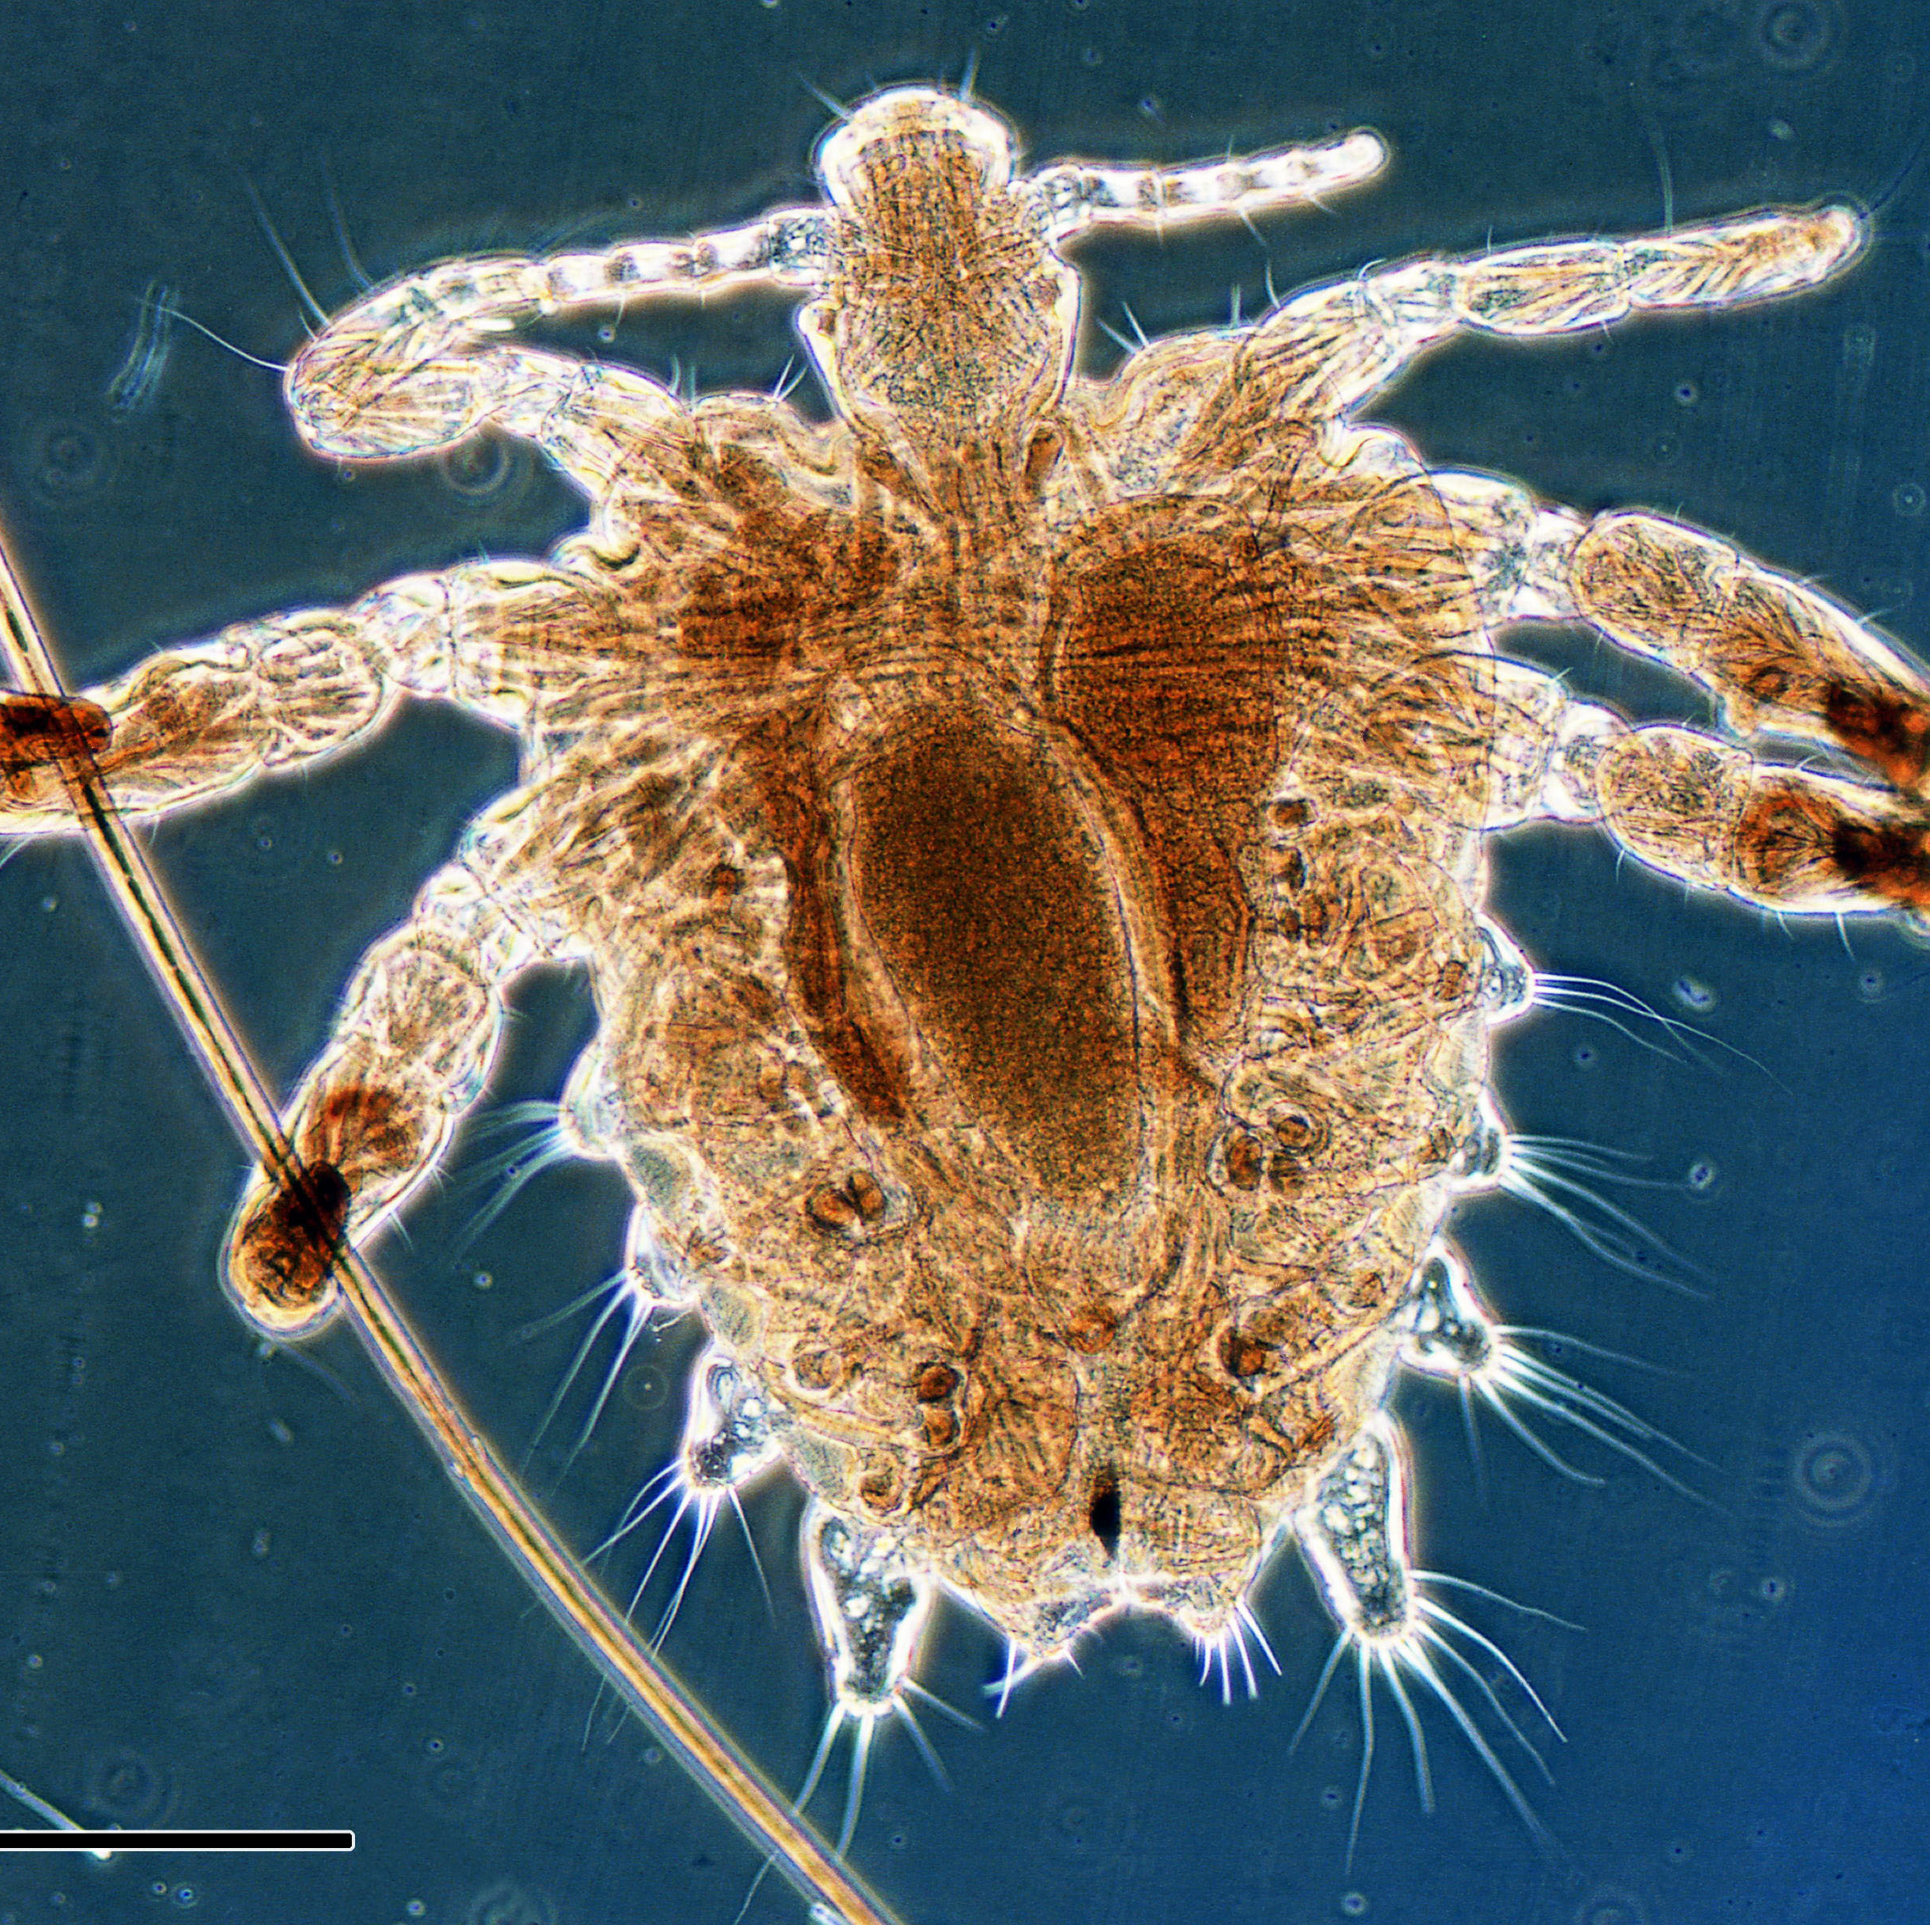
Morpions
Poux De Pubis
Phtirius pubis
Transmission: Sexuellement
Classification: Parasite
Traitement: Shampoing

Slide 3
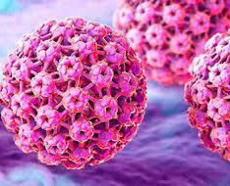
VPH
Virus Papion Humain
Papillomavirus
Transmission: Sexuellement
Classification: Virus
Traitement: Laser

Slide 4
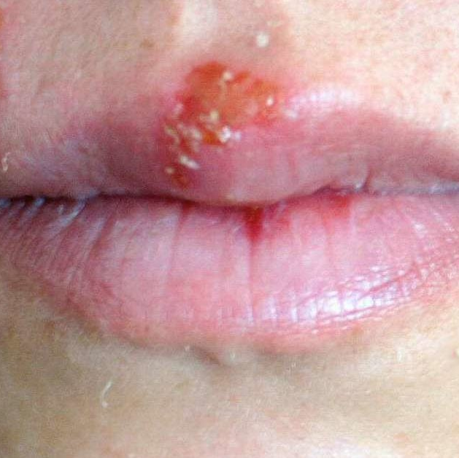
Herpès
Feux Sauvage
Herpès Simplex
Transmission: Sexuellement
Classification: Virus
Traitement: Crème

Slide 5
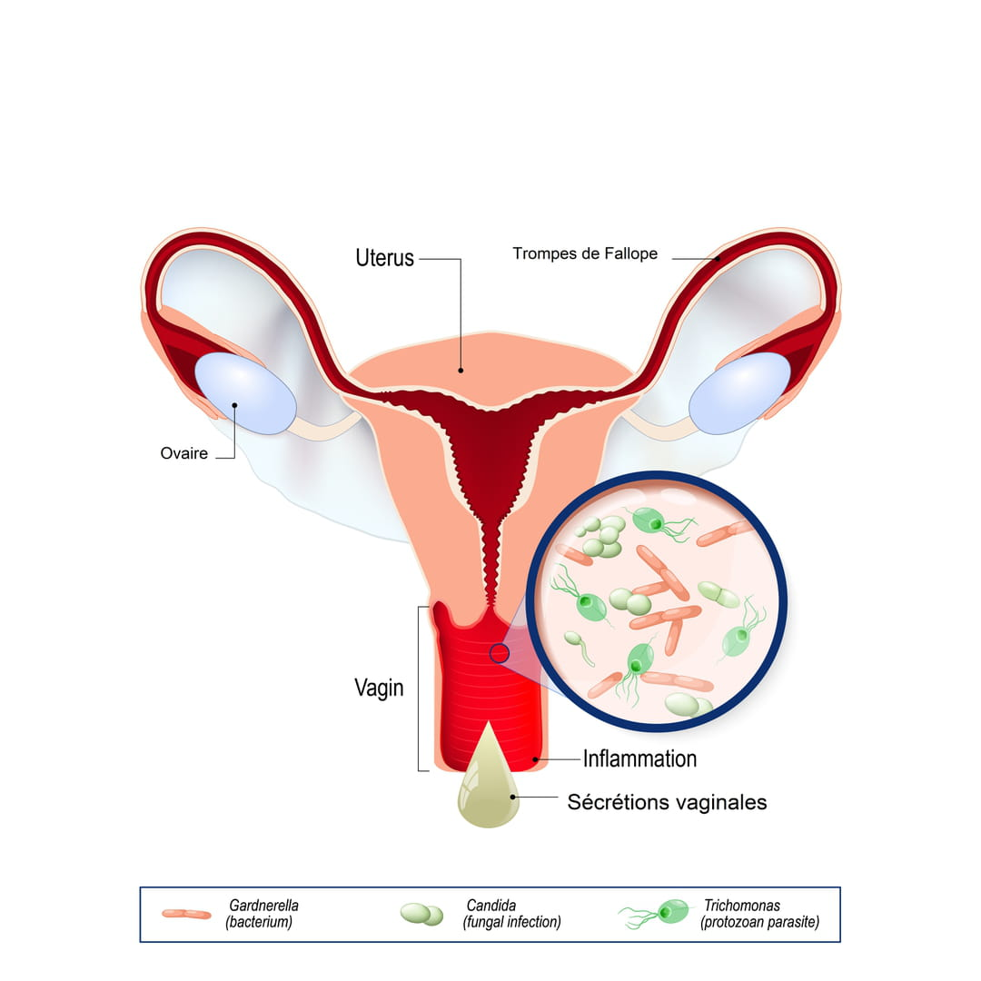
Vaginite a Levure
Vaginite a Levure
Tricomonos
Transmission: Sexuellement
Classification: Protiste
Traitement: Crème

Slide 6
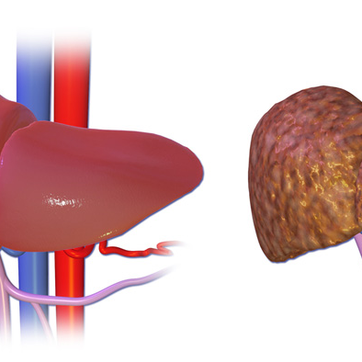
Hépatite B
Hépatite B
Jaunisse
Transmission: Sexuellement
Classification: Virus
Traitement: Vaccin

Slide 7
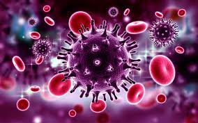
VIH
Sida
VIH
Transmission: Sexuellement
Classification: Virus
Traitement: Tritherapie

Slide 8
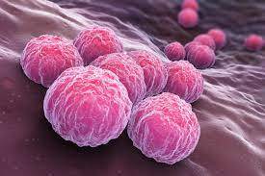
Chlamydia
Chlamydia
Chlamydia Tracomatis
Transmission: Sexuellement
Classification: Bactérie
Traitement: antibiotique

Slide 9
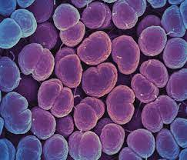
Gonoré
Gonoré
Neisseria gonorrhoeae
Chaude Pisse
Transmission: Sexuellement
Classification: Bactérie
Traitement: Antibiotique

Slide 10
Syphilis
Syphilis
Transmission: Sexuellement
Classification:
Traitement:

